Slide 1
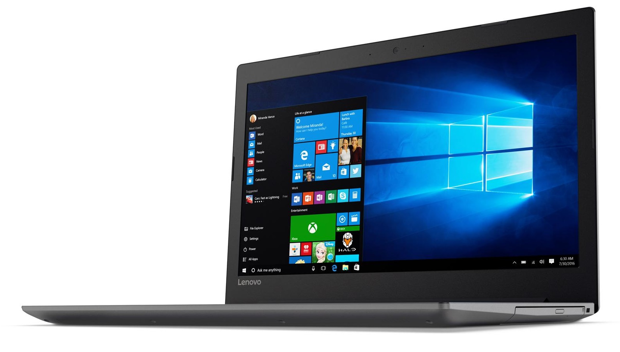
Kompiuterio darbalaukis 5 klasei

Slide 2
Pamokos uždaviniai
Pamokos tikslas
Susipažinti su kompiuterio darbalaukiu ir jo elementais.
Pakartoti darbalaukio struktūrą ir elementus.
Naudojant kompiuterinę mokomąją programą, dirbant individualiai, atlikti 5 užduotis bei užsirašyti į korteles įvertinimus.

Slide 3
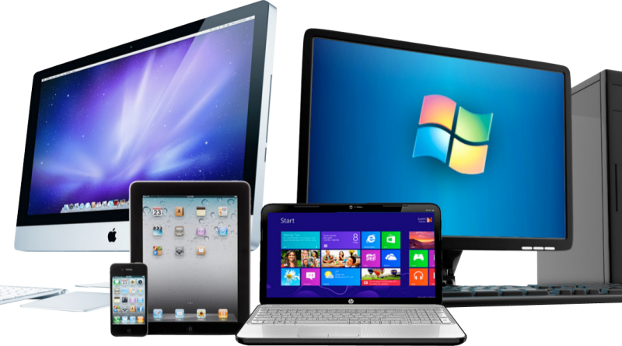
Sąvokos
Darbalaukis
Piktograma
Byla
Katalogas
Užduočių juosta

Slide 4
Darbalaukis
Darbalaukis— vaizdas įjungus kompiuterį.
Jame yra piktogramos – maži paveikslėliai su užrašais apačioje. Jie vaizduoja programą, dokumentą, aplanką, nuotrauką ir pan.
Maži paveikslėliai su rodyklėmis — nuorodos. Tai artimiausias kelias iki programos, bylos...

Slide 5
Užduočių juosta
Lango apačioje yra užduočių juosta . Joje yra mygtukas Pradėti (Start). Čia ieškome programų, kurias norime paleisti.
Joje matome programas, kurios jau yra atidarytos arba norime atidaryti.
Programa – tai kompiuteriui suprantama kalba užrašyti nurodymai, ką ir kaip ji turi atlikti.

Slide 6
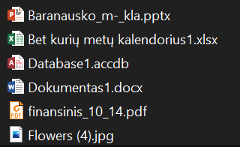
Failas (byla)
Failas arba byla (rinkmena) – įrašytas kompiuterio dokumentas (tekstas, piešinys, programa ir kt.).

Slide 7
Aplankas
Aplankas— vieta, kur saugomi keli įdėti dokumentai, failai arba kiti aplankai.

Slide 8
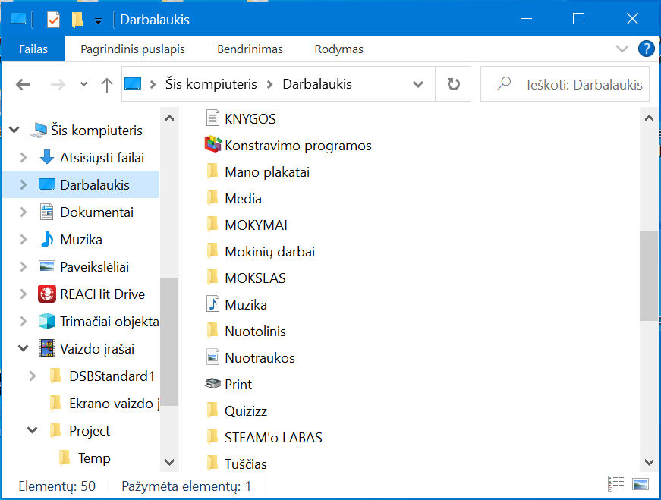
Atvertas aplankas
Failo/aplanko kelias
Naršymo meniu
Slanksjuostės

Slide 9
Pakartokime sąvokas
Darbalaukis - vaizdas įjungus kompiuterį
Piktograma - mažas paveikslėlis su užrašais apačioje
Nuoroda - mažas paveikslėlis su užrašais apačioje ir rodykle
Failas, rinkmena, byla - įrašytas kompiuterio dokumentas.
Aplankalas, katalogas - vieta, kur saugomi keli įdėti dokumentai.
Užduočių juosta – juosta lango apačioje

